Slide 1
Metodología proceso unificado de desarrollo
Está basado en componentes e interfaces bien definidas, y junto con el lenguaje unificado de modelado (UML), constituye la metodología estándar más utilizada para el análisis, implementación y documentación de sistemas orientados a objetos.
Es un proceso que puede especializarse para una gran variedad de sistemas de software, en diferentes áreas de aplicación, diferentes tipos de organizaciones, diferentes niveles de aptitud y diferentes tamaños de proyecto

Slide 2
Es el resultado de varios años de desarrollo y uso práctico en el que se han unificado técnicas de desarrollo, a través del UML, y trabajo de muchas metodologías utilizadas por los clientes. La versión que se ha estandarizado vio la luz en 1998 y se conoció en sus inicios como Proceso Unificado de Rational 5.0; de ahí las siglas con las que se identifica a este proceso de desarrollo.

Slide 3
Principales elementos
Trabajadores (“quién”): Define el comportamiento y responsabilidades (rol) de un individuo, grupo de individuos, sistema automatizado o máquina, que trabajan en conjunto como un equipo. Ellos realizan las actividades y son propietarios de elementos.
Actividades (“cómo”): Es una tarea que tiene un propósito claro, es realizada por un trabajador y manipula elementos.
Artefactos (“qué”): Productos tangibles del proyecto que son producidos, modificados y usados por las actividades. Pueden ser modelos, elementos dentro del modelo, código fuente y ejecutables.
Flujo de actividades (“cuándo”): Secuencia de actividades realizadas por trabajadores y que produce un resultado de valor observable.

Slide 4
Características Principales de RUP
Unifica los mejores elementos de metodologías anteriores.
Preparado para desarrollar grandes y complejos proyectos.
Orientado a Objetos.
Utiliza el UML como lenguaje de representación visual.

Slide 5
VENTAJAS
Coste del riesgo a un solo incremento.
Reduce el riesgo de no sacar el producto en el calendario previsto.
Acelera el ritmo de desarrollo.
Se adapta mejor a las necesidades del cliente.

Slide 6
Flujo de Trabajo de RUP En RUP se han agrupado las actividades en grupos lógicos definiéndose 9 flujos de trabajo principales, los 6 primeros son conocidos como flujos de ingeniería y los tres últimos como flujos de apoyo.
Modelo del Negocio: Describe los procesos de negocio, identificando quiénes participan y las actividades que requieren automatización.
Requerimiento: Define qué es lo que el sistema debe hacer, para lo cual se identifican las funcionalidades requeridas y las restricciones que se imponen.
Análisis y Diseño: Describe cómo el sistema será realizado a partir de la funcionalidad prevista y las restricciones impuestas (requerimientos), por lo que indica con precisión lo que se debe programar.
Implementación: Define cómo se organizan las clases y objetos en componentes, cuáles nodos se utilizarán y la ubicación en ellos de los componentes y la estructura de capas de la aplicación.
Prueba: Busca los defectos a los largo del ciclo de vida.
Instalación o despliegue: Realiza actividades (empaque, instalación, asistencia a usuarios, etc.) para entregar el software a los usuarios finales.

Slide 7
FLUJO DE APOYO
Administración del proyecto: Involucra actividades con las que se busca producir un producto que satisfaga las necesidades de los clientes.
Administración de configuración y cambios: Describe cómo controlar los elementos producidos por todos los integrantes del equipo de proyecto en cuanto a: utilización/actualización concurrente de elementos, control de versiones, etc.
Ambiente: Contiene actividades que describen los procesos y herramientas que soportarán el equipo de trabajo del proyecto; así como el procedimiento para implementar el proceso en una organización.

Slide 8
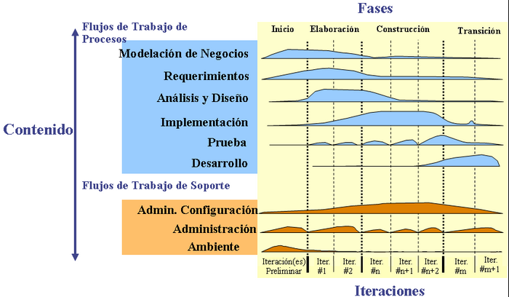
ARQUITECTURA

Slide 9
Diferencias de RUP con las demás metodologías
Algunos aspectos que diferencian a RUP de las demás metodologías y lo que lo hace único es que en RUP, los casos de uso no son sólo una herramienta para especificar los requisitos del sistema, sino que también guían su diseño, implementación y prueba. Los casos de uso constituyen un elemento integrador y una guía del trabajo.
Además de utilizar los casos de uso para guiar el proceso; se presta especial atención al establecimiento temprano de una buena arquitectura que no se vea fuertemente impactada ante cambios posteriores durante la construcción y el mantenimiento. También este propone que cada fase se desarrolle en iteraciones.

